Slide 1
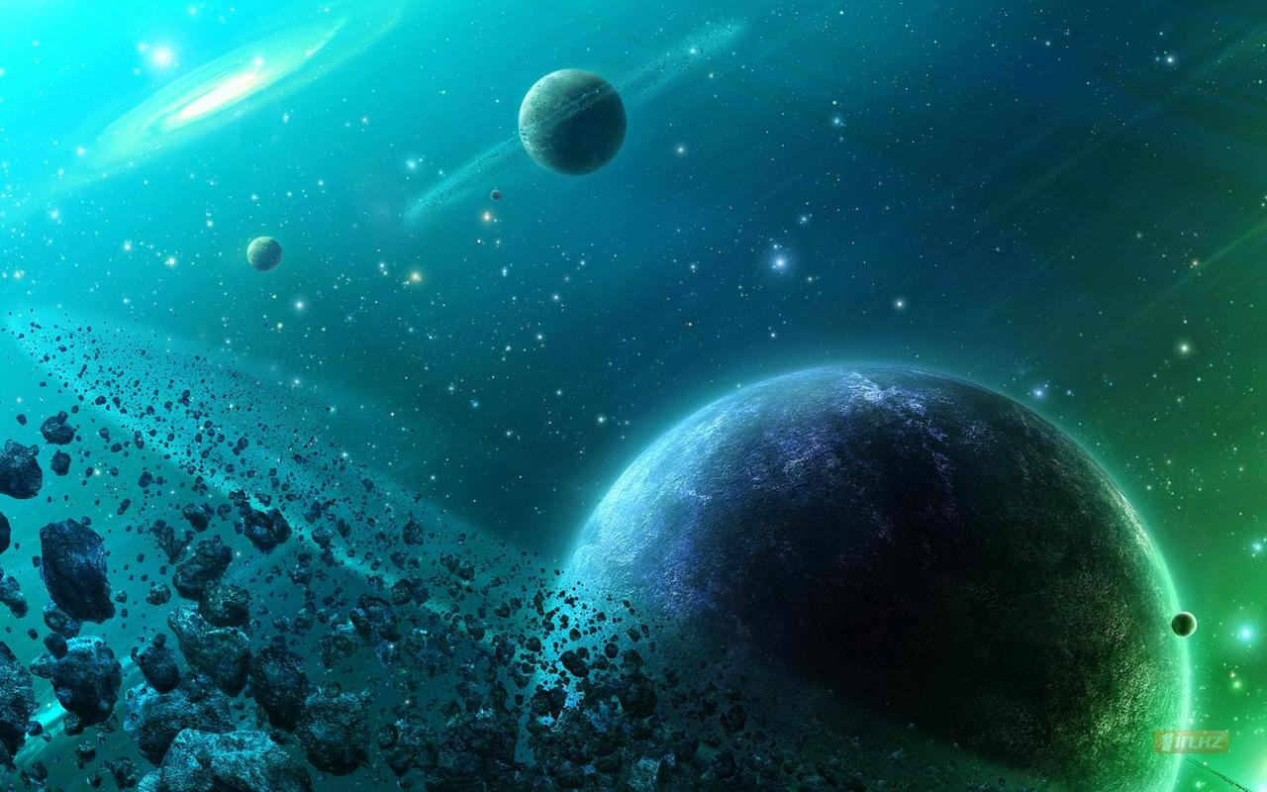
К далеким планетам Пути полегли - По трассам Вселенной Летят корабли. По трассам Вселенной Ведут корабли Отважные люди Земли.

Slide 2
Ежегодно 12 апреля в России и в странах всего мира отмечают Международный День космонавтики — первый полет человека в космос — космонавта Юрия Гагарина.
Волей судьбы 1961 год не только для России, но и для всей планеты стал исторической датой — Советский Союз вывел на орбиту Земли космический корабль-спутник «Восток». Длительность полета составила 1 час 48 минут. Корабль сделал один виток вокруг Земли и совершил посадку в Саратовской области. На высоте нескольких километров от Земли Гагарин катапультировался и приземлился с парашютом недалеко от спускаемого аппарата. Космонавт получил звание Героя Советского Союза, а день 12 апреля объявили государственным праздником — Днем космонавтики.

Slide 3
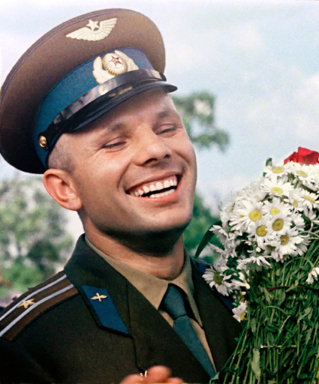
12 апреля 1961 года, был начат отсчет космической эры человечества - на корабле "Восток" стартовал первый космонавт Юрий Гагарин.

Slide 4
Юрий Алексеевич Гагарин родился 9 марта 1934 года в деревне Клушино Гжатского района Западной области РСФСР (ныне Гагаринский район Смоленской области), неподалёку от города Гжатск (ныне Гагарин). По происхождению является выходцем из крестьян: его отец, Алексей Иванович Гагарин (1902—1973), — плотник, мать, Анна Тимофеевна Матвеева (1903—1984), — свинарка.
Детство Юрия прошло в деревне Клушино. 1 сентября 1941 года мальчик пошёл в школу, но 12 октября деревню заняли немцы и его учёба прервалась. Почти полтора года деревня Клушино была оккупирована немецкими войсками. 9 апреля 1943 года деревню освободила Красная армия, и учёба в школе возобновилась.
24 мая 1945 года семья Гагариных переехала в Гжатск.

Slide 5
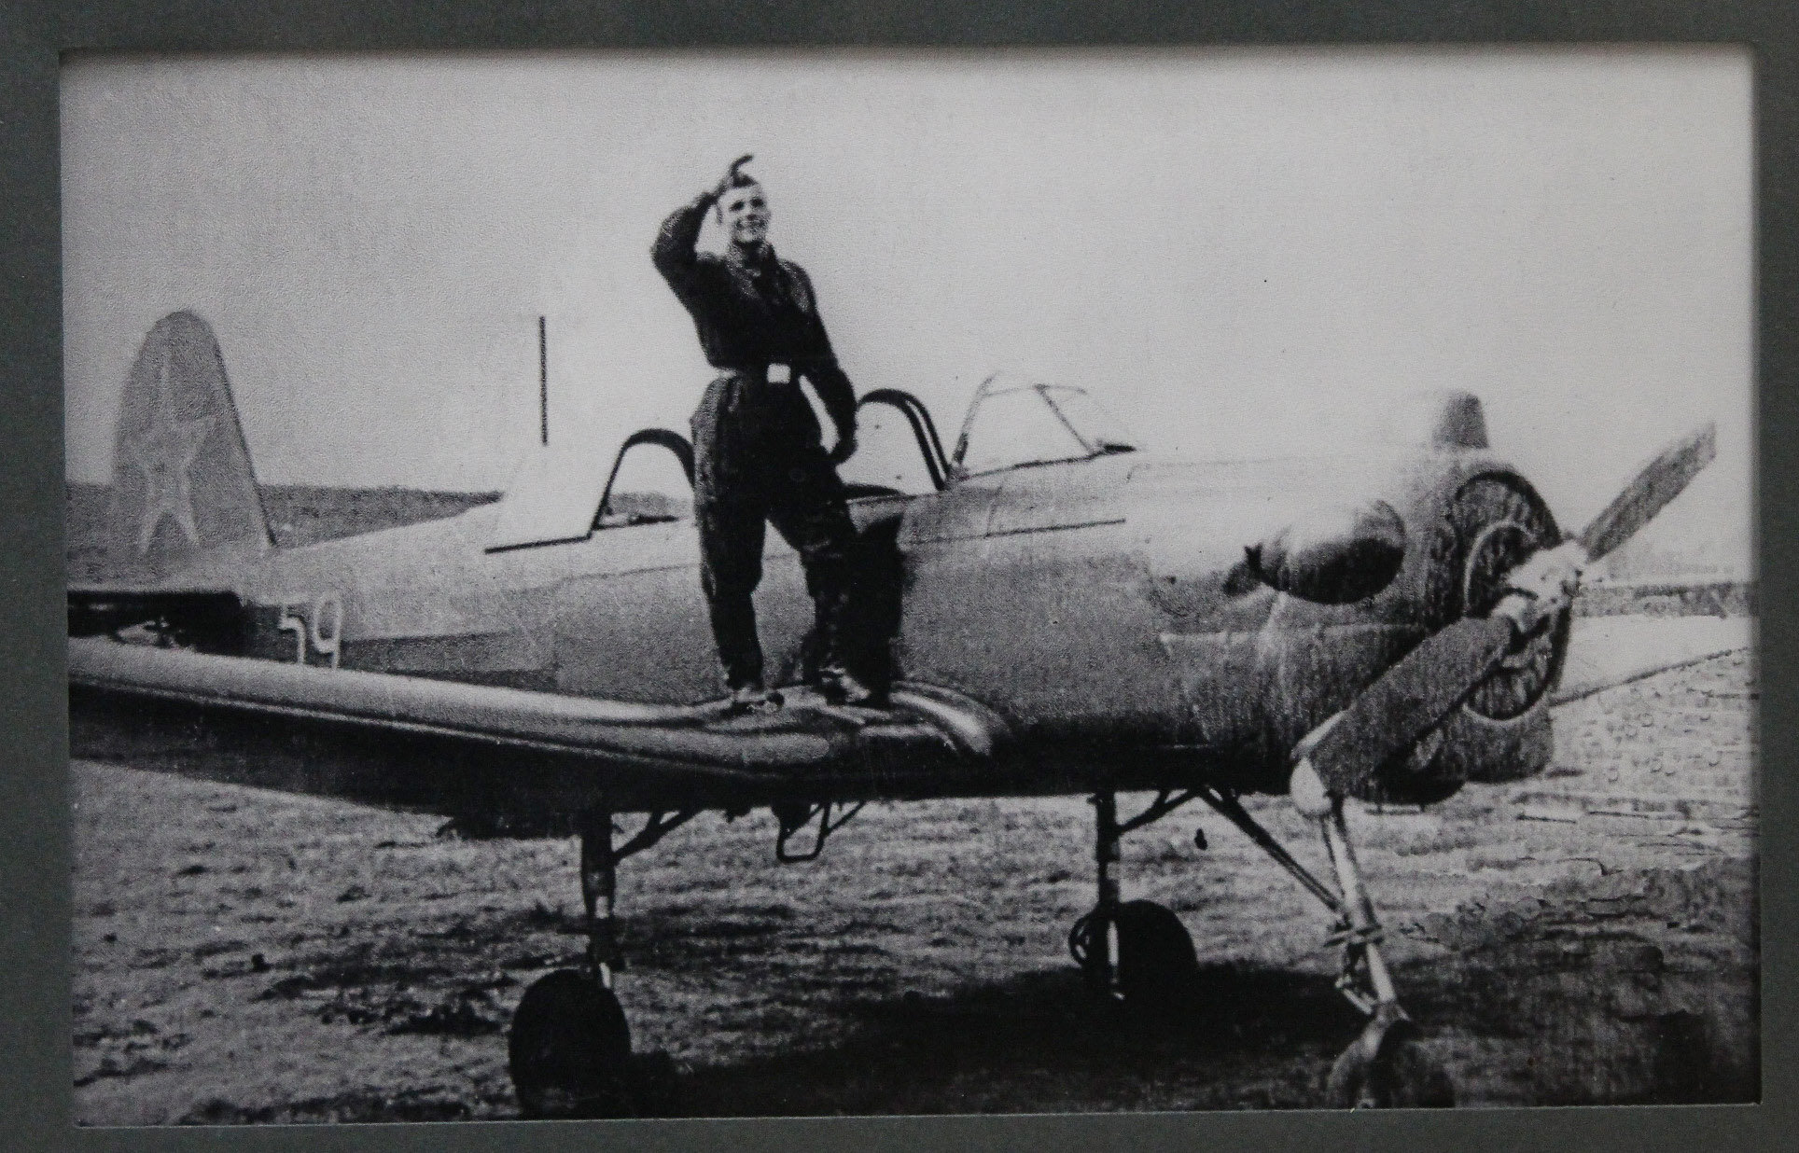

Slide 6
9 декабря 1959 года Гагарин написал заявление с просьбой зачислить его в группу кандидатов в космонавты. Уже через неделю его вызвали в Москву для прохождения всестороннего медицинского обследования в Центральном научно-исследовательском авиационном госпитале. В начале следующего года последовала ещё одна специальная медкомиссия, которая признала старшего лейтенанта Гагарина годным для космических полётов. 3 марта 1960 года приказом Главнокомандующего ВВС Константина Андреевича Вершинина зачислен в группу кандидатов в космонавты, а 11 марта Гагарин вместе с семьёй выехал к новому месту работы. С 25 марта начались регулярные занятия по программе подготовки космонавтов.

Slide 8
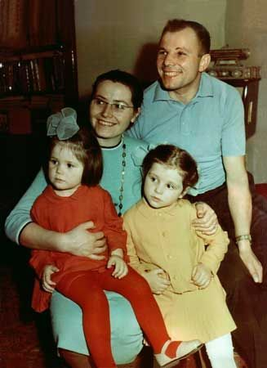

Slide 9
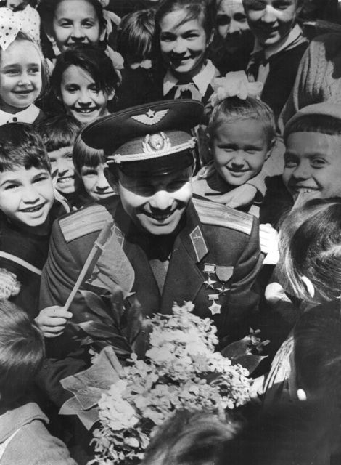
Мать и сын Вот оно, свершилось, это чудо! …Мать идёт – посторонись, народ: Сын вернулся, да ещё откуда – Из самих космических широт! Это он ворвался в наше завтра, Что самой фантастике под стать… Первого на свете космонавта Обнимает и целует мать. И с такой материнской силой, Радость всенародную деля, Обнимает сына вся Россия, Рукоплещет сыну вся Земля!

Slide 10
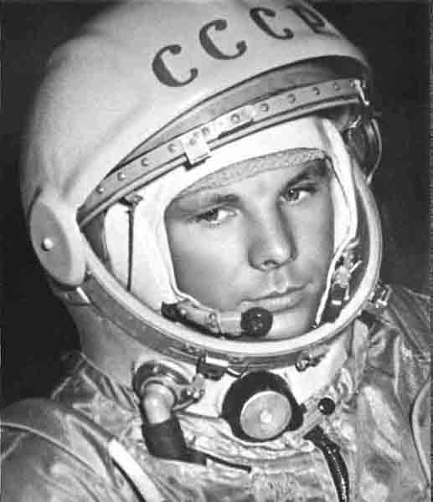
Он первый А вы сумели бы, как он, Прорвав земное тяготенье, Раздвинув звёзд столпотворенье, Воздвигнуть над планетой трон? Там звёзды, весело кружа, Ему дорогу освещали, Маня в непознанные дали И расступаясь не спеша. Да! Он был первым из землян! Эпохи космоса – начало! И имя Юрий прозвучало По репродукторам всех стран. С тех пор прошло немало лет. Прогресс шагает с нами в ногу, Но помнят люди ту дорогу, В сердцах оставившую след. (В. Гринцов ■)

Slide 11
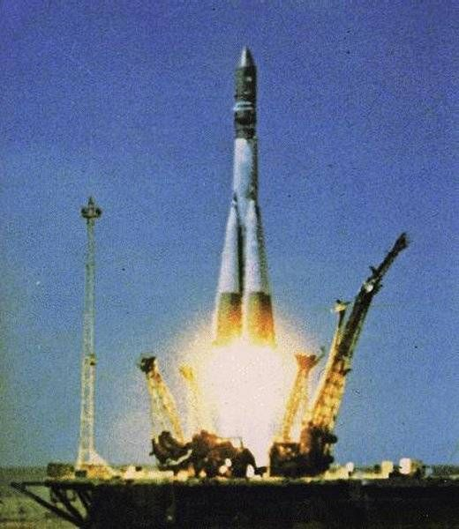
Сказал «поехали» Гагарин, Ракета в космос понеслась. Вот это был рисковый парень! С тех пор эпоха началась. Эпоха странствий и открытий, Прогресса, мира и труда, Надежд, желаний и событий, Теперь все это – навсегда. Наступят дни, когда пространство Кто хочет, сможет бороздить! Хоть на Луну, пожалуйста, странствуй! Никто не сможет запретить! Вот будет жизнь! Но все же вспомним, Что кто-то первым полетел… Майор Гагарин, парень скромный, Открыть эпоху он сумел.

Slide 12
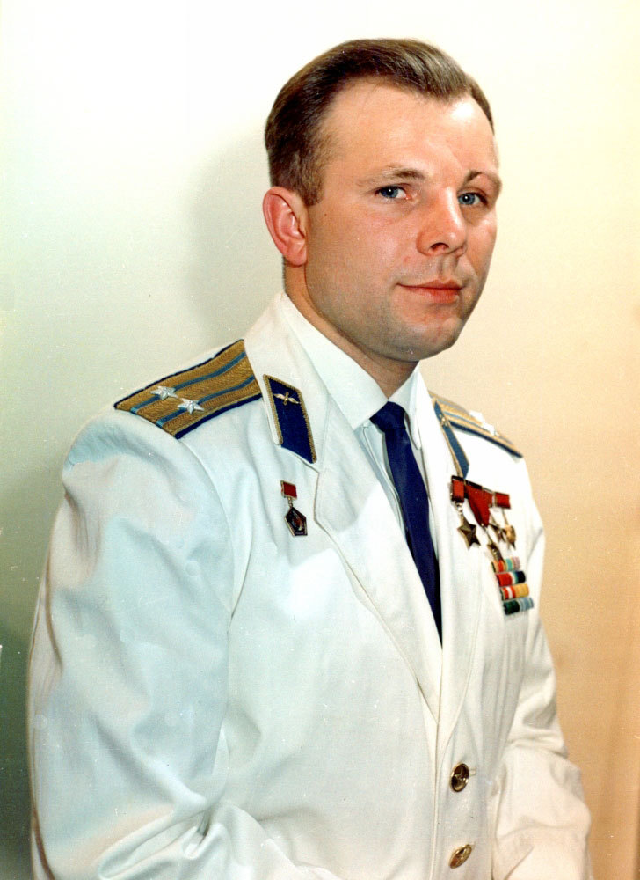
«Юрий Гагарин» В космической ракете С название «Восток» Он первым на планете Подняться к звёздам смог. Поёт об этом песни Весенняя капель: Навеки будут вместе Гагарин и апрель.

Slide 13
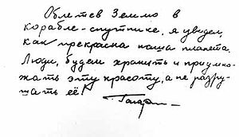

Slide 14
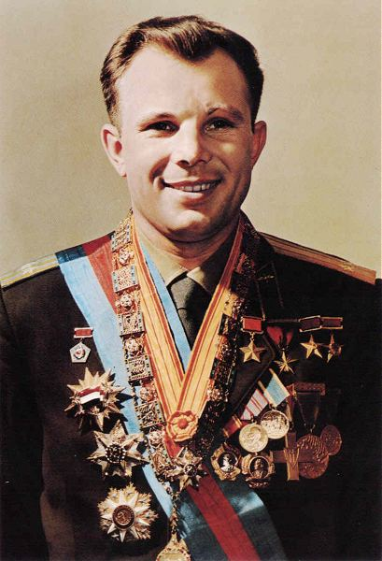
27 марта 1968 года он погиб при невыясненных обстоятельствах вблизи деревни Новоселово Киржачского района Владимирской области во время одного из тренировочных полётов. Похоронен у Кремлёвской стены на Красной площади.

Slide 15
...КОСМИЧЕСКОЕ АГЕНТСТВО (РОСКОСМОС)| Биография Ю.А.Гагарина
Биография Ю.А.Гагарина. Юрий Алексеевич Гагарин родился 9 марта 1934 года в деревне Клушино Гжатского района Западной области РСФСР...
federalspace.ru›Федеральное космическое›?id=88 ещёкопия
COSMOCВПТ :: 50 ЛЕТ ПОЛЕТА ЧЕЛОВЕКА В КОСМОС » Биография Ю.А. Гагарина
БИОГРАФИЯ ЮРИЯ ГАГАРИНА »Биография ». ...Семья, в которой я родился, самая обыкновенная...
cosmos.technicum.ru›gagarin/index_1.html ещёкопия
OSMOS.TECHNICUM.RUS.TECHNICUM.RU
30сайт научной тематики - стихи, песни
Биография Юрия Гагарина. первый полет челов... Первые космонавты. … стихи, песни. Константин СИМОНОВ."САМЫЙ ПЕРВЫЙ". Рассвет.
ilmir.ucoz.ru›index/stikhi_pesni/0-13 ещёкопия Гагарин, Юрий Алексеевич — Википедия
Биография Семья Психологическая характеристика

